Slide 1
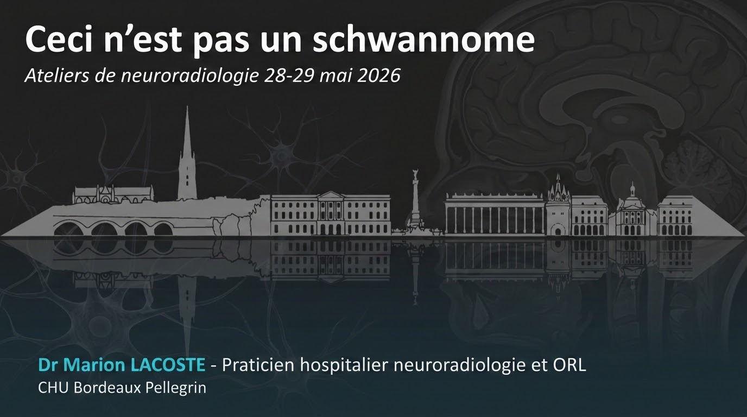

Slide 2
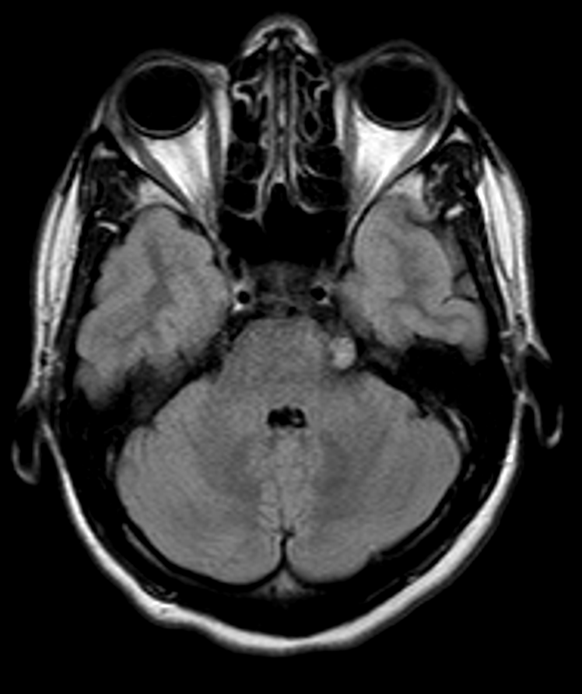
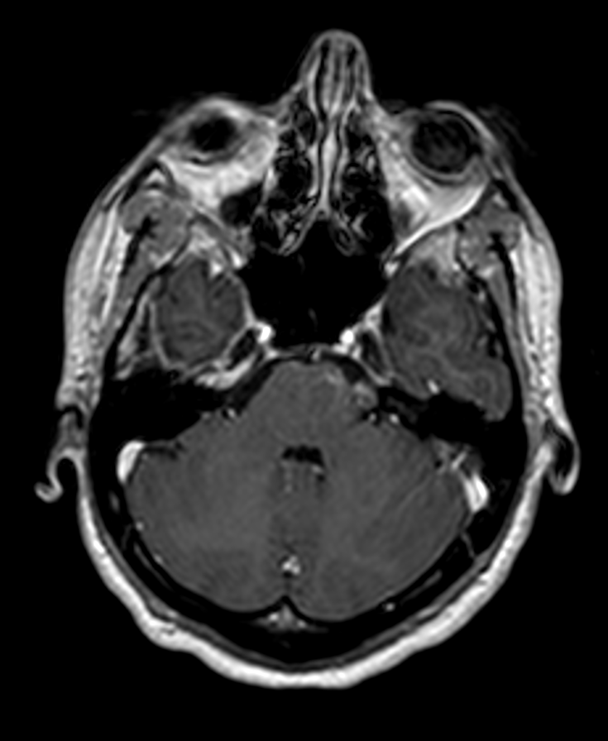
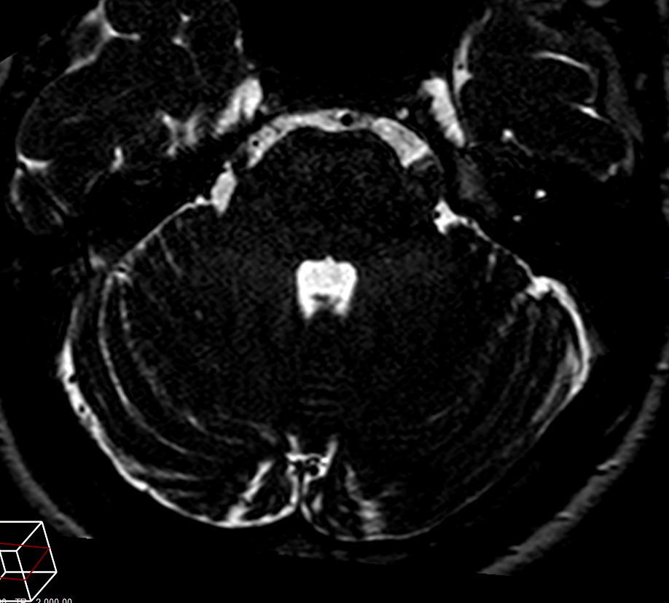
📑 Histoire clinique
2009 : Patiente de 31 ans, post partum, engourdissements du visage à gauche depuis 6 mois. Épisodes similaires il y a 2 ans et 3 ans.

Slide 3
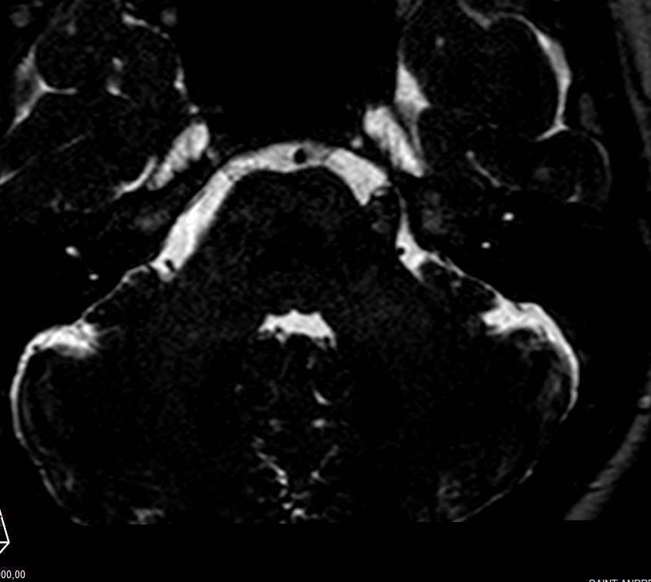
📷Imagerie
2011 : Aggravation des symptômes à type de douleurs hémifaciales gauches. Indication de radiothérapie stéréotaxique
2009
2011

Slide 4
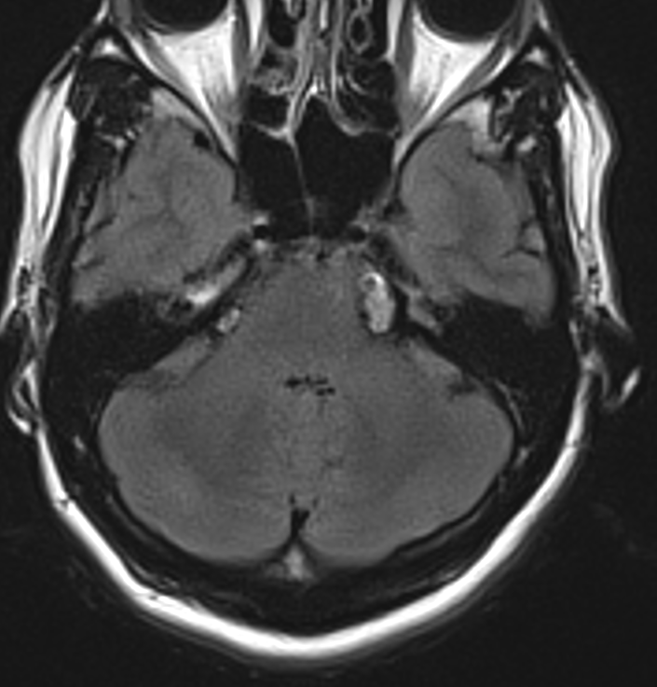
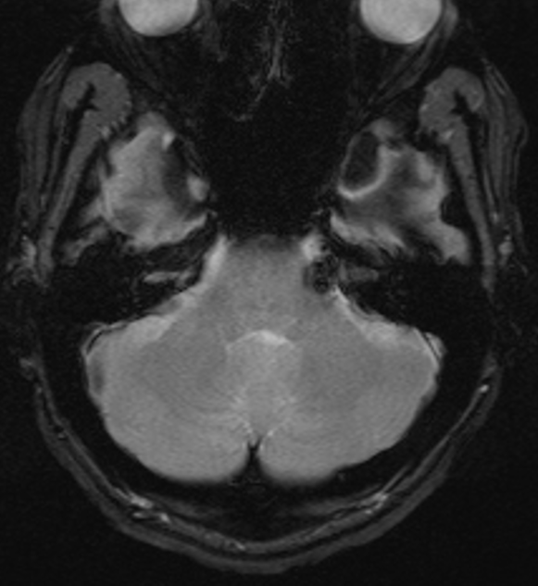
📷Imagerie
2014 : Nouvelle aggravation des symptômes malgré l'irradiation
2014
2014

Slide 5
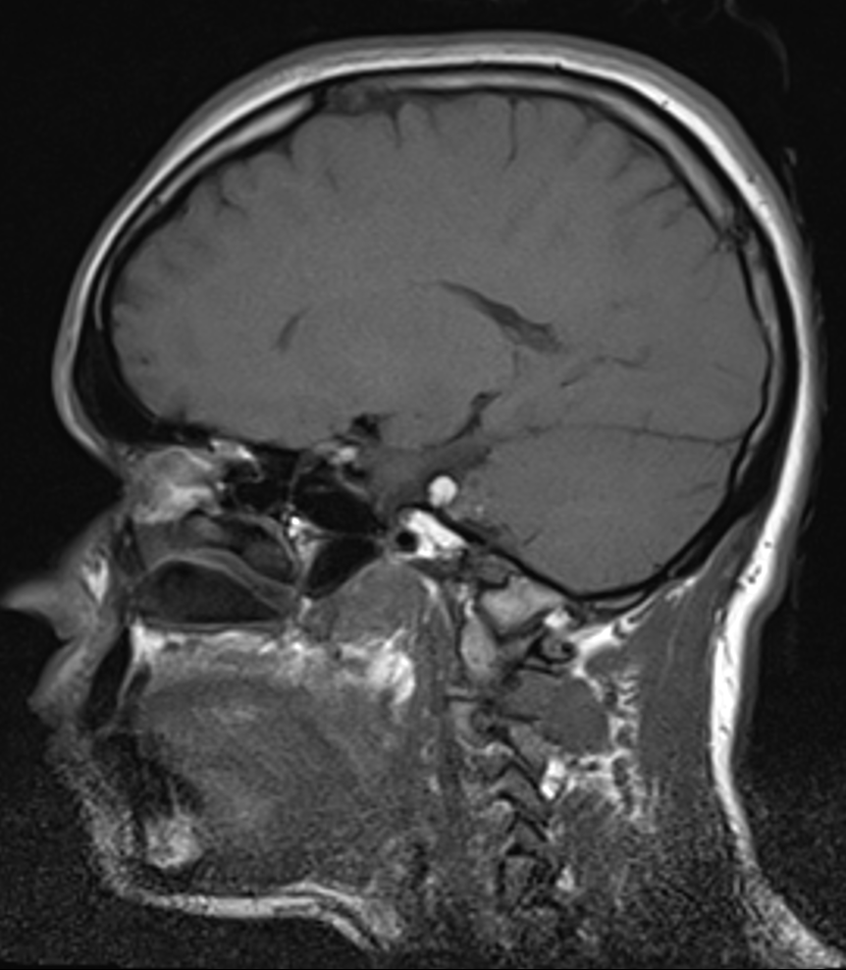
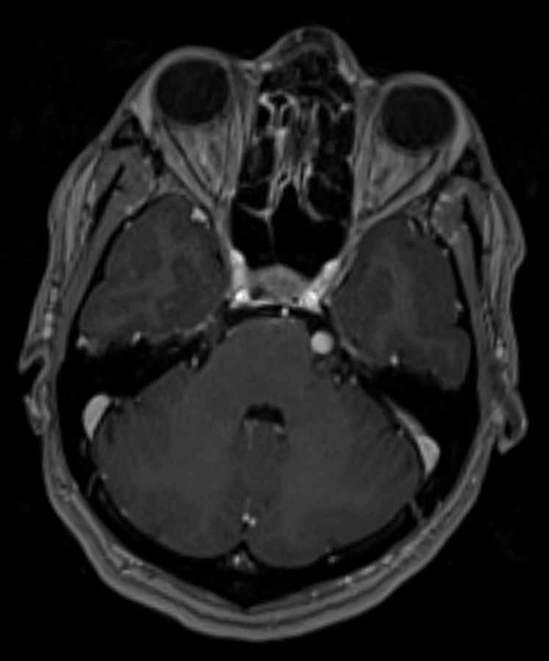
📷Imagerie
2014 : Nouvelle aggravation des symptômes malgré l'irradiation
Conclusion : saignement suite à la radiothérapie à l'origine de la recrudescences de symptômes
2014
2014

Slide 6
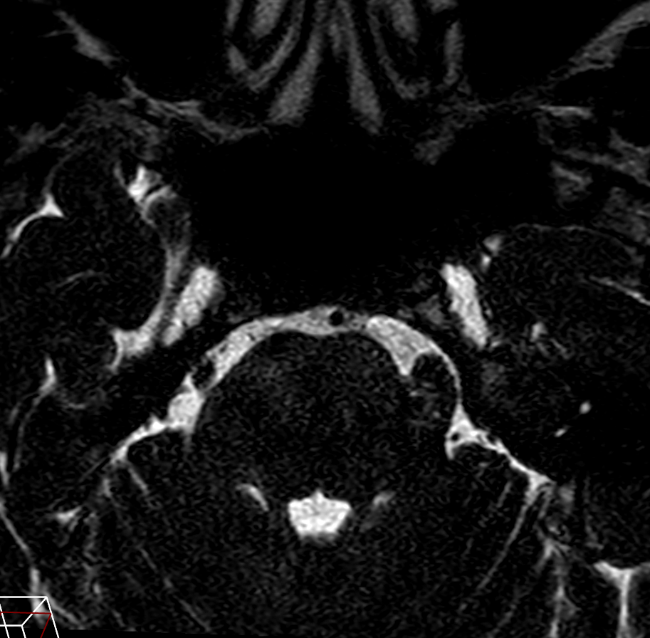
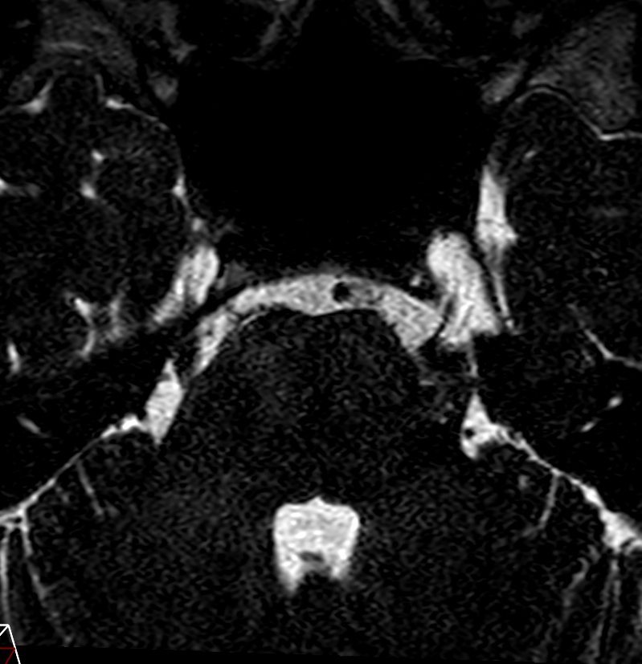
📷Imagerie
2014-2025 : Poursuite de l’aggravation des symptomes
2016
2017

Slide 7
🚨Quizz
Quelles sont vos hypothèses diagnostiques ?
1/ Je suis d’accord avec la RCP : schwannome hémorragique post-radique
2/ Ceci est un cavernome : explique l’hyperT1 spontané et l’hyposignal T2*
3/ Ceci une métastase hémorragique : on a pas fait de TAP pour vérifier
4/ Ceci un kyste dermoïde : on a pas fait de Fat-sat l’hyper T1 s’annule
5/ Je ne suis pas d’accord avec la RCP mais je n’ai pas d’autre idée

Slide 8
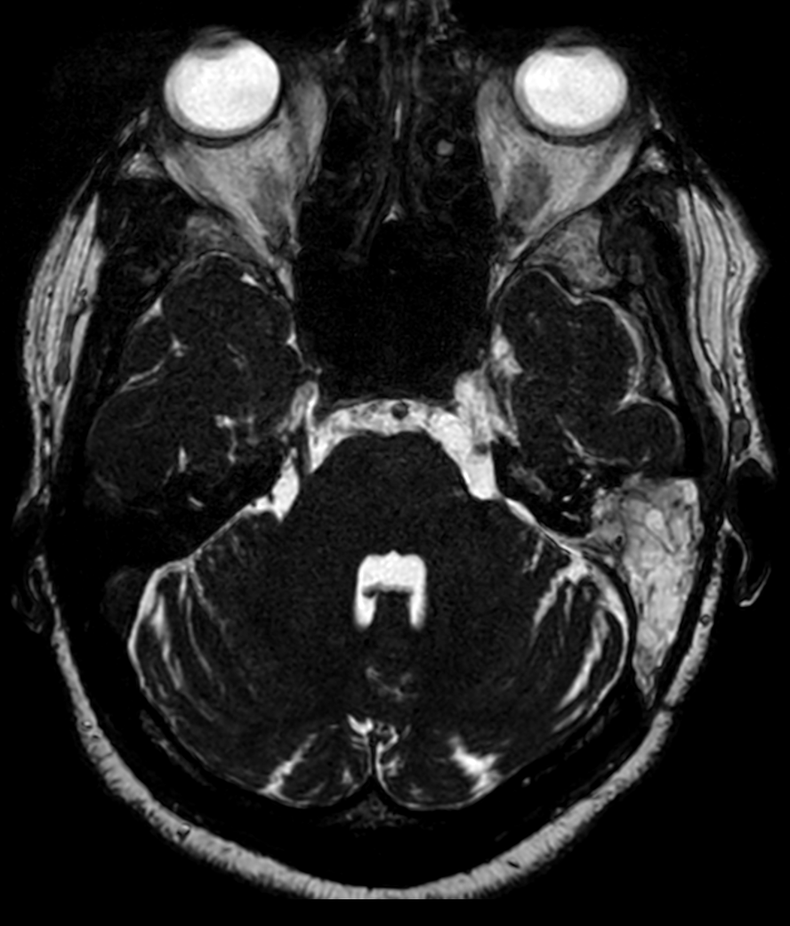
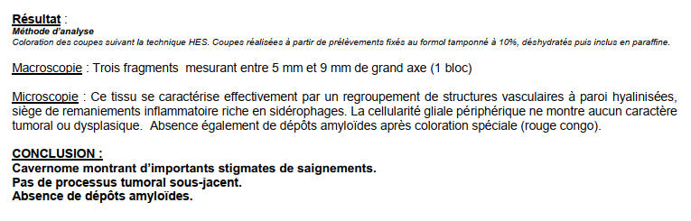
🔬Anapath

Slide 9
🚨Quizz
Quelles sont vos hypothèses diagnostiques ?
1/ Je suis d’accord avec la RCP : schwannome hémorragique post-radique
2/ Ceci est un cavernome : explique l’hyperT1 spontané et l’hyposignal T2*
3/ Ceci une métastase hémorragique : on a pas fait de TAP pour vérifier
4/ Ceci un kyste dermoïde : on a pas fait de Fat-sat l’hyper T1 s’annule
5/ Je ne suis pas d’accord avec la RCP mais je n’ai pas d’autre idée

Slide 10
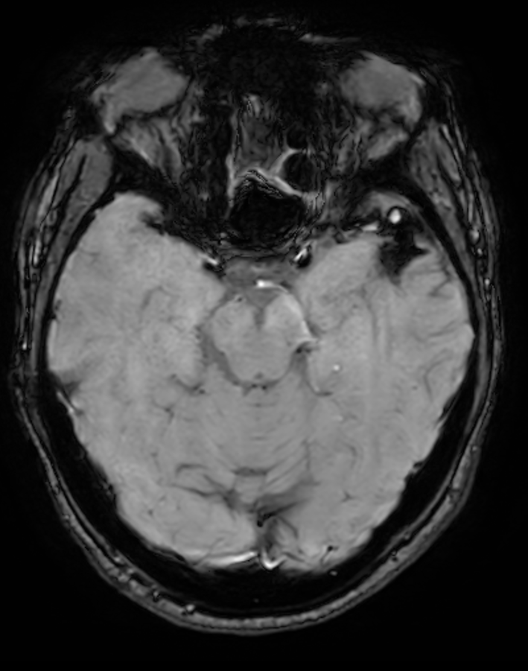
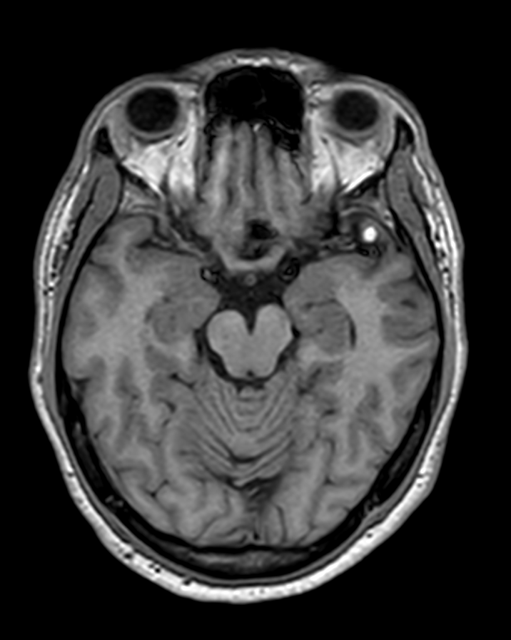
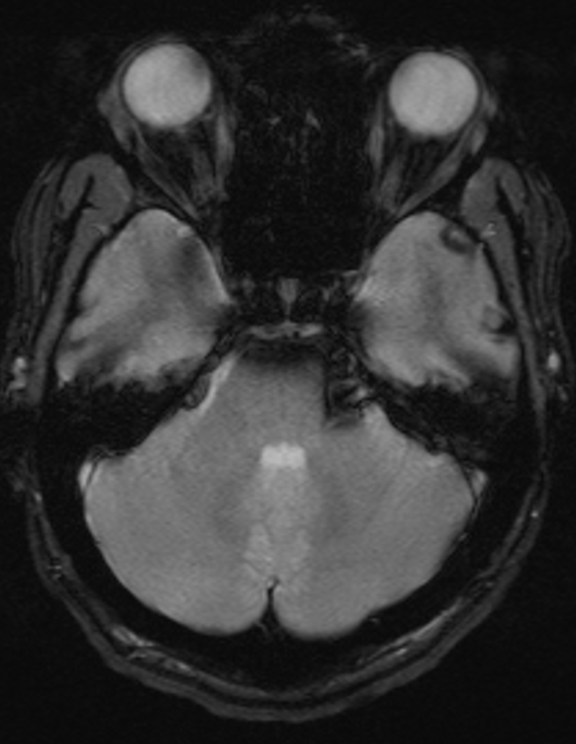
📷Imagerie
2014
2025

Slide 11
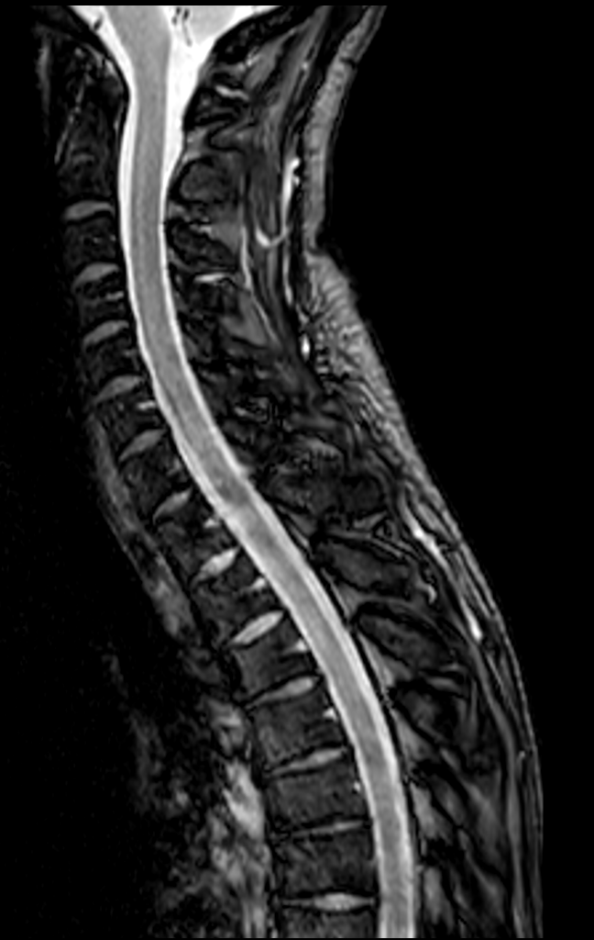
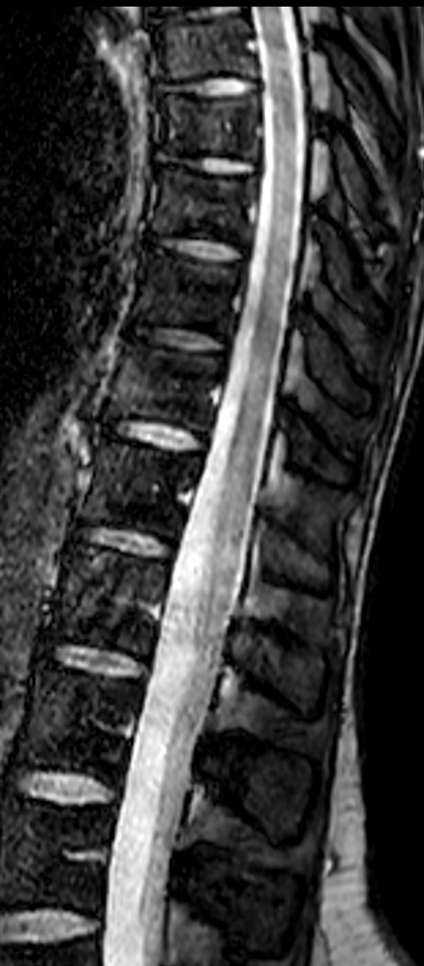
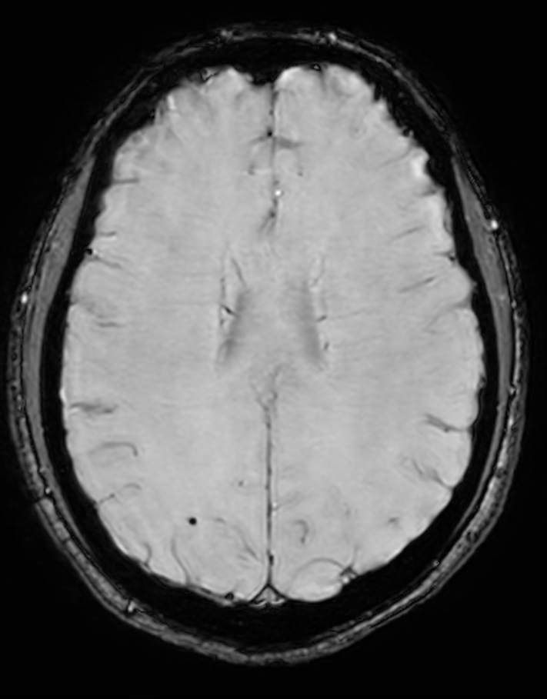
👩‍⚕️Imagerie
2025

Slide 12
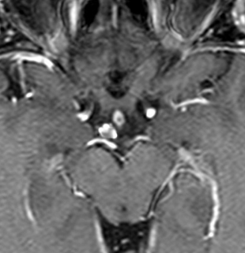
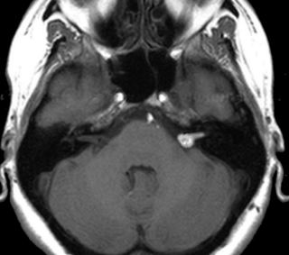
✅ Cavernomes des nerfs crâniens
Dans la littérature : rares (64 cas entre 1988 et 2011)
  Nerfs optiques +++ : orbitaire, chiasma, bandelette
  VII, VIII : fréquents (chirurgie)
  Nerfs oculomoteurs (rare)
  V, XII : rare +++
  Sinus caverneux
Symptomatiques souvent
Problème du diagnostic différentiel
  Schwannome : paquet acousticofacial
  Métastase hémorragique
  Kyste dermoïde, méningiome hémorragique…
Prise en charge : chirurgicale car évolution spontanée
III droit
VIII gauche
Cavernous malformations isolated from cranial nerves: Unexpected diagnosis?
Michele Rotondo, Massimo Natale, Raffaele D’Avanzo, Michela Pascale, Assunta Scuotto Clinical Neurology and Neurosurgery 126 (2014) 162–168
http://dx.doi.org/10.1016/j.clineuro.2014.08.013

Slide 13
🏠 Take home message
Premier bilan de schwannome : faire un SWI/SWAN/T2*
Savoir douter si :
  Peu rehaussé
  Contours lobulés
  Très hémorragique
  Mauvaise réponse au traitement
Ne pas hésiter à explorer tout le névraxe : cavernomatose

Slide 14
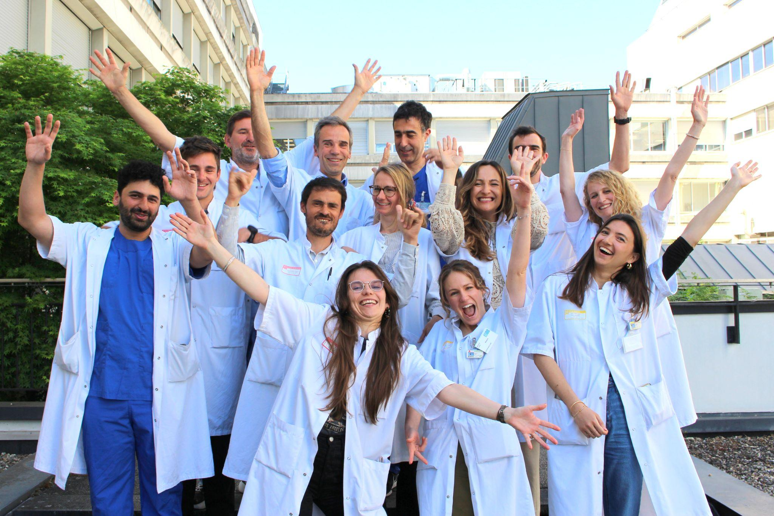
Merci de votre attention

